Slide 1












온라인 의류 구매
프로그램
이조
Notes:
안녕하세요. 온라인 의류 구매 프로그램에 대해 발표할 이조 000입니다.

Slide 2






CONTENTS
프로젝트 계획
전체적인 시스템 설명
공정과정
구동영상
결과 및 개선방안
Notes:
발표 순서는 1. 프로젝트 목표 2. 전체적인 시스템 설명 3. 공정 과정 4. 결과 및 개선방안 입니다.

Slide 3


프로젝트 계획
기획 의도
미래지향적 스마트 팩토리 이해도 함량, 온라인 주문 내용을 공장에서 생산하는 공정 이해
소켓 통신구현
소켓통신으로 서버, 클라이언트를 연결하여 데이터를 주고받도록 구현
공정 관리 구축
데이터 수치→통계, 차트
모니터링에 대한 역량
오라클 DB 구축 및 데이터 활용
서버와 오라클 DB의 연동으로 효율적으로 재고 관리
재고 관리 & 추가 물품 구입
고객 주문 물품 제작에 필요한 재고 파악 후 부족한 재고 바로 주문할 수 있도록 구현
Notes:
프로젝트 목표는
교육 과정 주 목적인 스마트팩토리에 대한 이해
관리자, 클라이언트 서버 구현을 위해 소켓 통신으로 구현
오라클 DB 구축으로 데이터 분석 및 시각화
마지막으로 재고 관리 및 추가 물품 구입

Slide 4
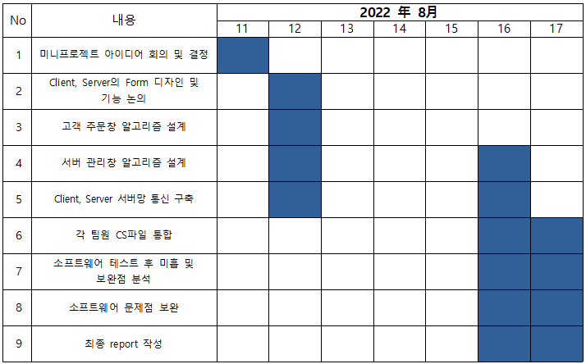
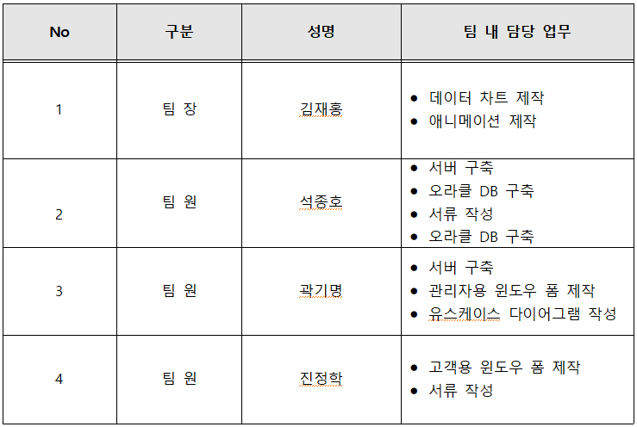
프로젝트 계획
<프로젝트 세부 일정>
<팀 구성원 및 역할 분담>
Notes:
프로젝트 목표는
교육 과정 주 목적인 스마트팩토리에 대한 이해
관리자, 클라이언트 서버 구현을 위해 소켓 통신으로 구현
오라클 DB 구축으로 데이터 분석 및 시각화
마지막으로 재고 관리 및 추가 물품 구입

Slide 5
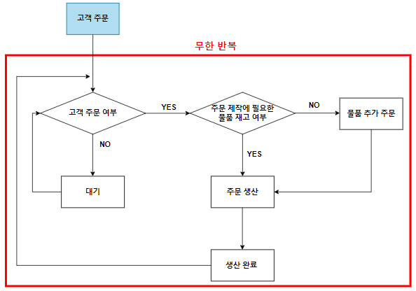
전체적인 시스템 설명
데이터 축적
https://app.diagrams.net/

Slide 6




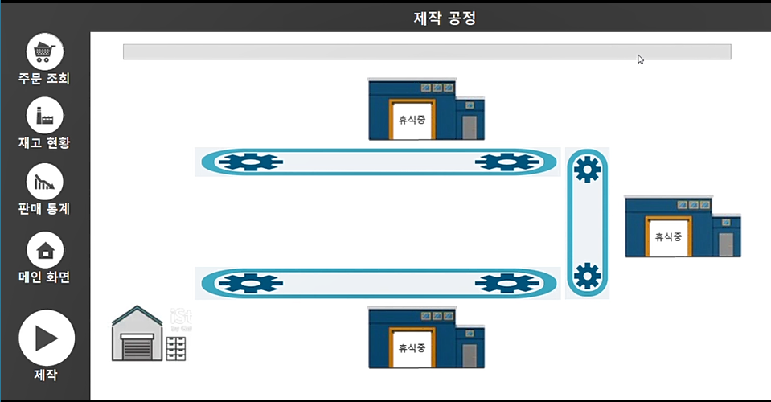
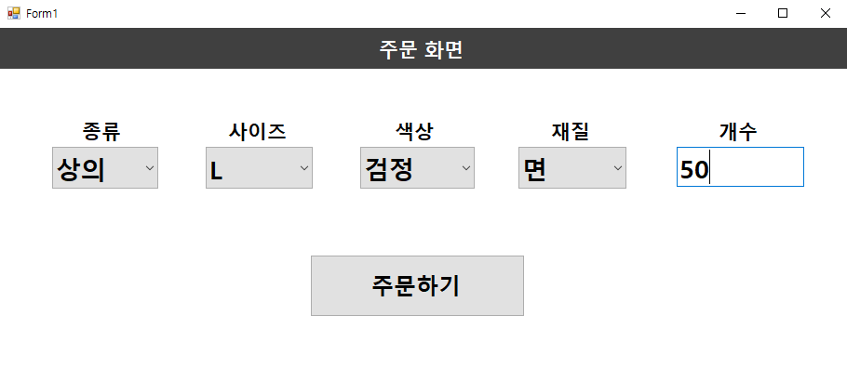
전체적인 시스템 설명
<클라이언트>
<서버 – 관리자>

Slide 7

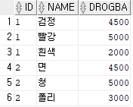
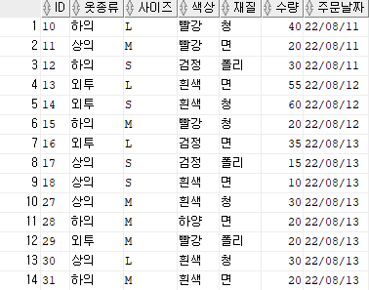
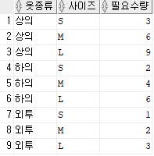
전체적인 시스템 설명
<서버 – 관리자>
<데이터베이스>
[재고 테이블]
[주문기록 테이블]
[차트용 주문기록 테이블]
[제품 샘플 코드 테이블]

Slide 8

공정과정

Slide 9
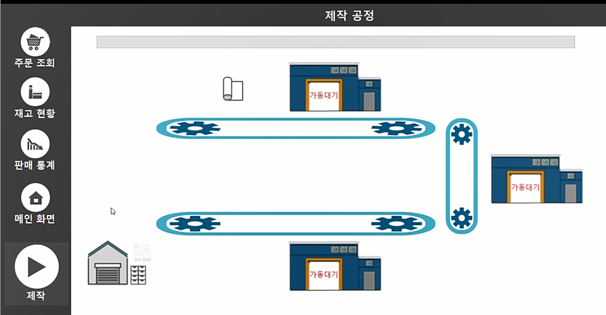
공정과정

Slide 10
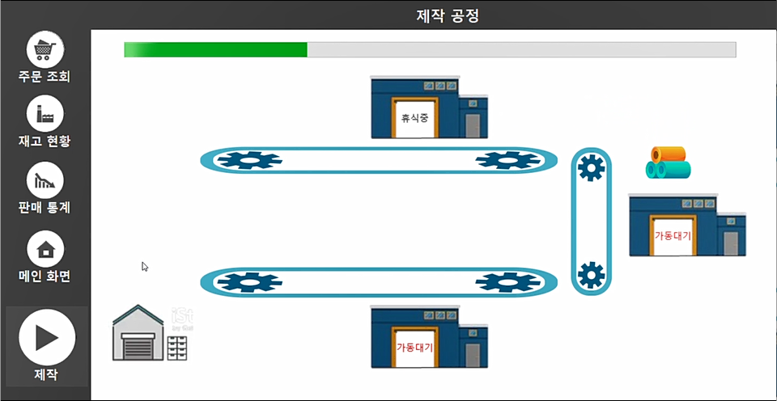
공정과정

Slide 11
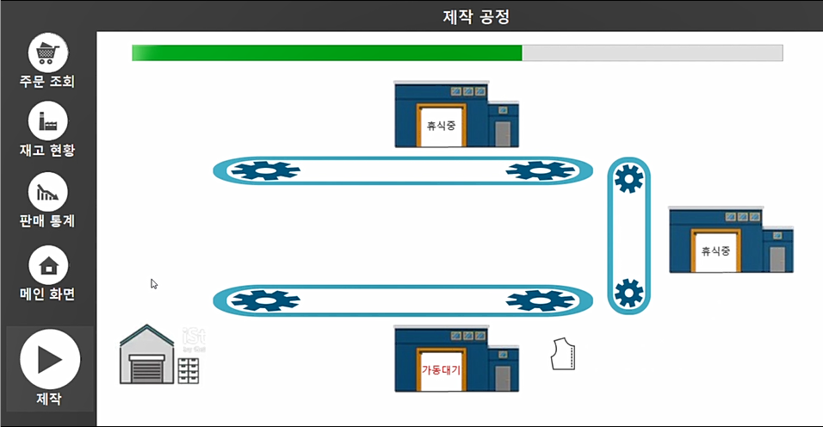
공정과정

Slide 12
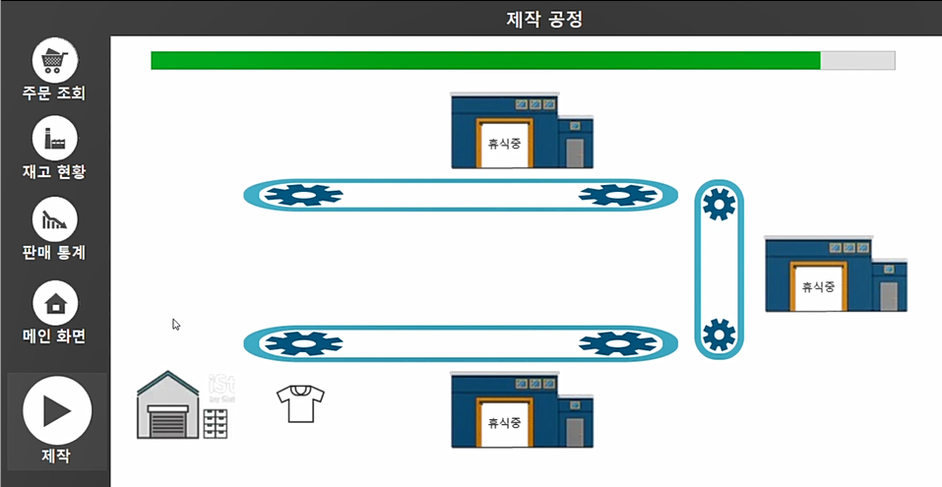
공정과정

Slide 13
구동영상

Slide 14

결과 및 개선방안
공정 파트 – 품질 향상 및 공정 세분화
주문 파트 – 주문제작 과정의 자동화
재고 파트 – 옷의 종류 및 재료 종류의 다양화
통계 파트 - 소비 예측 모델 등의 여러 조건 별 차트 추가
주문 취소 – 고객 변심에 의한 주문 취소 기능 추가
배송 시스템 – 제품 생산 후 고객 배송 서비스 및 도착 확인 기능 추가 필요

Slide 15

Q & A

Slide 16

Thank
you
이조

